Slide 1


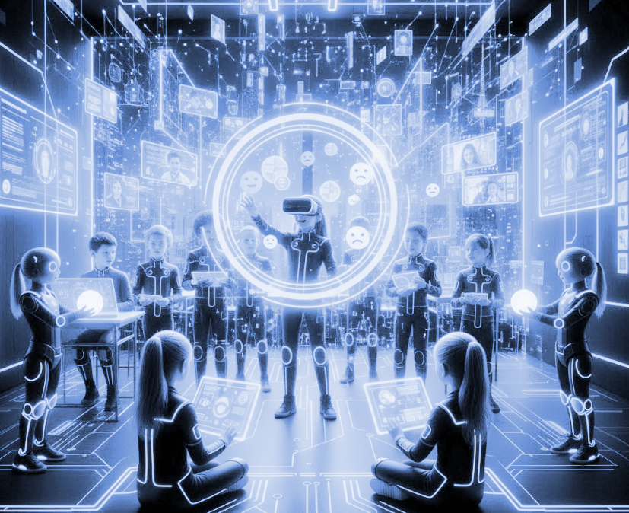
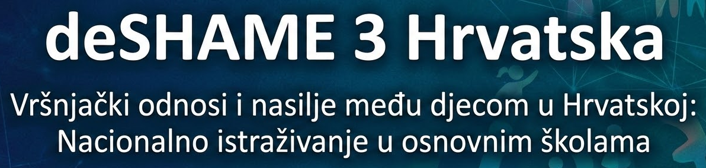


deSHAME 3 Hrvatska
deSHAME Hrvatska tim:
Lucija Vejmelka, Tomislav Ramljak, Roberta Matković, Miroslav Rajter, Silvija Hinek, Ivan Ćaleta, Tea Čičić

Slide 2

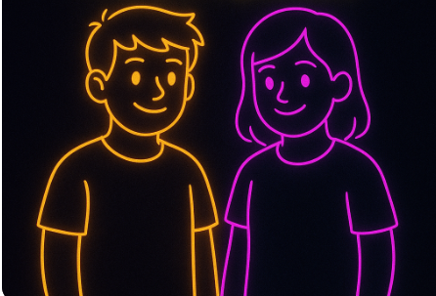
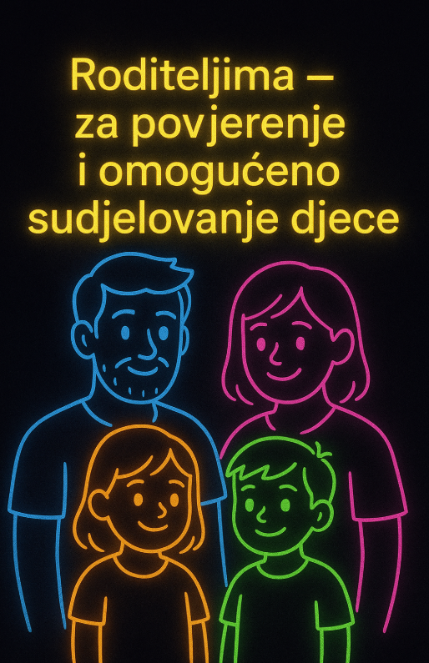
Odmah na početku HVALA NA POVJERENJU!
🧒👧 Djeci – za iskrenost i hrabrost; vaš glas vodi promjenama.
🙏 Školama, učiteljima i suradnicima – za podršku i otvorenost.
👨‍👩‍👧‍👦 Roditeljima – za povjerenje i omogućeno sudjelovanje djece.
➡️ Na temelju vaših odgovora gradimo sigurnije i pravednije okruženje.

Slide 3
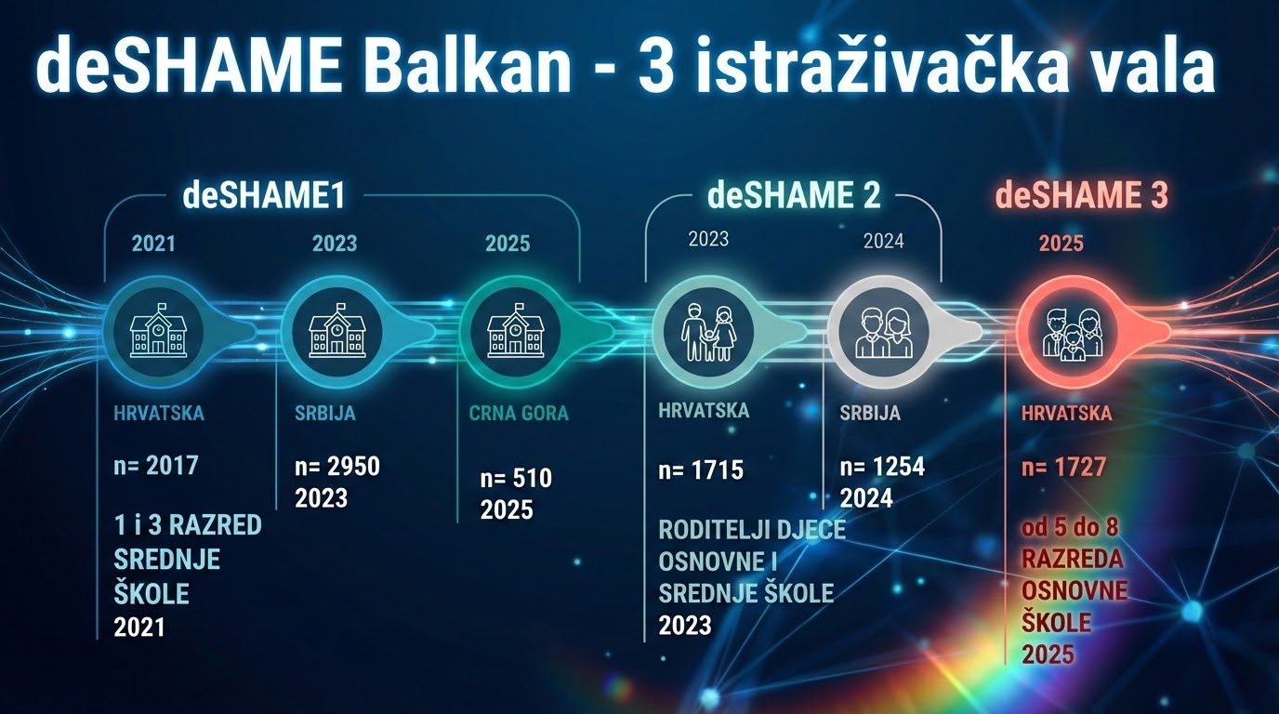

Slide 4
SUSTAVNA PODRŠKA
ODGOVOR NA POTREBE
STRUČNOST
PRISUTNOST
BRIGA
ZAJEDNIŠTVO
NASILJE
ZAŠTO SMO PROVELI OVO ISTRAŽIVANJE
VAŽNOST NACIONALNOG PRAĆENJA RIZIČNIH VRŠNJAČKIH INTERAKCIJA
Sveobuhvatno nacionalno istraživanje provedeno među učenicima osnovnih i srednjih škola radi boljeg razumijevanja naslnih interakcija i online seksualnog uznemiravanja — uživo i u digitalnom prostoru.
Temelji se na nacionalnim i europskim smjernicama
(Nacionalni indikatori dobrobiti djece, Eurochild 2024., Nacionalni plan za prava djece 2024.–2026.) koje naglašavaju potrebu za kontinuiranim praćenjem nasilja i dobrobiti djece.
Znanstveno utemeljen i standardiziran pristup omogućuje pouzdane podatke za planiranje univerzalnih i ciljanih preventivnih intervencija.
OSTVARIVANJE DJEČJIH PRAVA I OSIGURAVANJE SMISLENE PARTICIPACIJE
Djeca imaju pravo izreći mišljenje ali i aktivno sudjelovati u stvarima koje ih se tiču
Bilo nam je važno uključiti perspektivu učenika i njihove prijedloge za promjene.
Nasilne interakcije
Normalizacija
Sveprisutno
Sigurnost djece jedan je od najvažnijih preduvjeta za ostvarivanje djetetove dobrobiti.
Stanje u kojem ne postoji prijetnja životu djeteta ili su zaštitne sposobnosti obitelji/primarnih skrbnika dovoljne da zaštite dijete
(Sladović Franz, 2015.)

Slide 5

Suradnja sa deSHAME školama- izgradnja centara znanja u lokalnim zajednicama Hrvatska
PROVEDBA ISTRAŽIVANJA deSHAME3 Hrvatska
1727 UČENIKA
od 5 do 8 RAZREDA OŠ
🖥️ Provedba
Online upitnik (≤ 45 min)
Informatička učionica / tableti / računala (osigurano po potrebi)
✔️ Etička odobrenja
Povjerenstvo PFZG
Suglasnost MZO-a
Odobrenje ravnatelja
👧👦 Zaštita djece
Informirani pristanak djeteta + roditelja
Mogućnost odustajanja
Alternativni edukativni sadržaji
💬 Participacija djece
U planiranju i provjeri upitnika
U interpretaciji rezultata
🛡️ Prevencija rizika
Trening stručnih službi (CSI)
Upućivanje u offline/online usluge (npr. e-savjetovalište, BOB chatbot)
🤝 Podrška školama
Regionalni koordinatori dostupni tijekom provedbe
Kontinuirana suradnja na temama sigurnosti na internetu
Nacionalno reprezentativni neproporcionalno stratificirani klaster uzorak učenika viših razreda osnovnih škola.
Od 5 do 8 razreda osnovnih škola,
Na razini županije
Učenici iz 21 osnovne škole-
Istraživanje su u školama proveli prethodno educirani suradnici istraživači

Slide 6
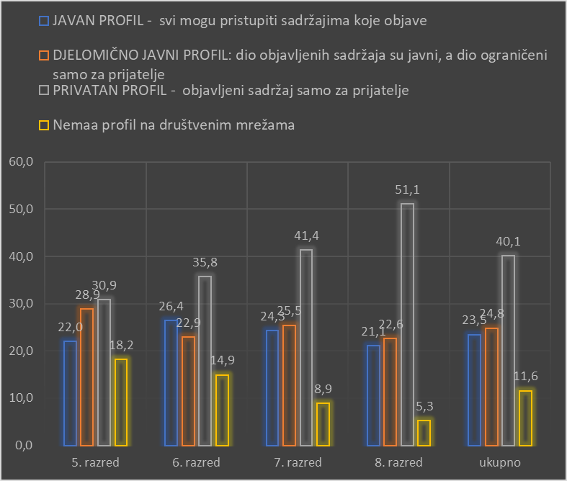
Vrsta profila na društvenoj mreži koju učenici najviše koriste
REZULTATI deSHAME 3
Povećava se privatnost s dobi
rast udjela učenika s privatnim profilom od 30,9% do čak 51,1% - stariji učenici postaju svjesniji važnosti privatnosti i online sigurnosti.
Javni i djelomično javni profili česti – dijeljene informacije i sadržaji vidljivi nepoznatim osobama: rizik od neprimjerenih kontakata, krađe identiteta, online uznemiravanja ili zloupotrebe slika
Nema profil na društvenim mrežama- također rizična skupina: može ukazivati na digitalni jaz, posebice u višim razredima
 | 5. r | 6. r | 7. r | 8. r | x
Broj pratitelja/ prijatelja na društvenoj mreži koju najčešće koriste: | 194 | 198 | 613 | 364 | 346

Slide 7
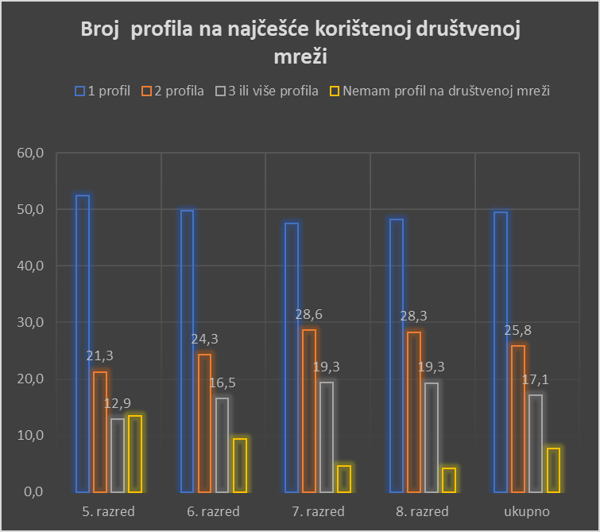
Broj profila na društvenoj mreži koju učenici najviše koriste
REZULTATI deSHAME 3
Većina učenika ima barem jedan profil (92%)
Raste broj profila s dobi: dva profila ima od 34,2% do 47,6% učenika, 3 ili više profila ima od 12 do 20% učenika (⅕ nacionalnog uzorka!)
Višestruki profili na istoj društvenoj mreži –Učenici često otvaraju dodatne profile kako bi razdvojili javnu i privatnu komunikaciju (iskrenu i fake, za različitu publiku), kontrolirali tko vidi njihove objave ili imali “skriveni” prostor za izražavanje bez nadzora odraslih.
Održavanje više identiteta
Lažni profili
Osjećaj anonimnosti
Zamor, vrijeme utrošeno na održavanje nekoliko različitih online verzija sebe
Autentičnost
Povjerenje

Slide 8
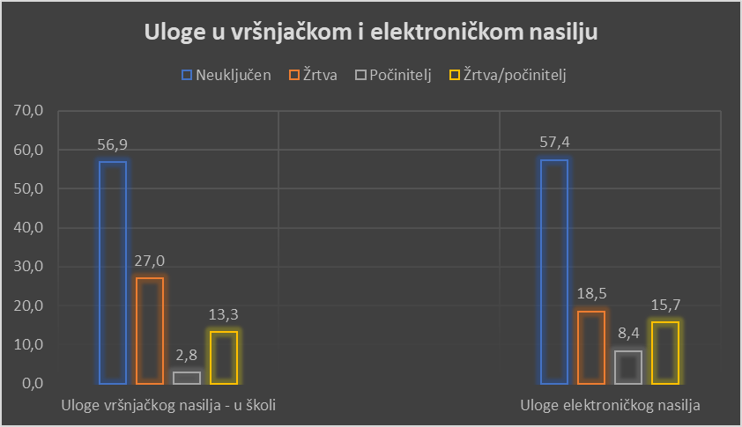

ULOGE U VRŠNJAČKOM I ELEKTRONIČKOM NASILJU
REZULTATI deSHAME 3
Vrlo slična raspodjela uloga u vršnjačkom nasilju u školi i elektroničkom nasilju
Iako većina djece nije uključena - svakodnevno svjedoče nasilnim interakcijama
Žrtve: 27% u školi, 18,5% online.
Počinitelji: samo 2,8% u školi, ali 8,4% u u online nasilju
Počinitelj/žrtva: stabilna i visoko rizična skupina – 13,3% u školi i 15,7% u online oblicima nasilja

Slide 9

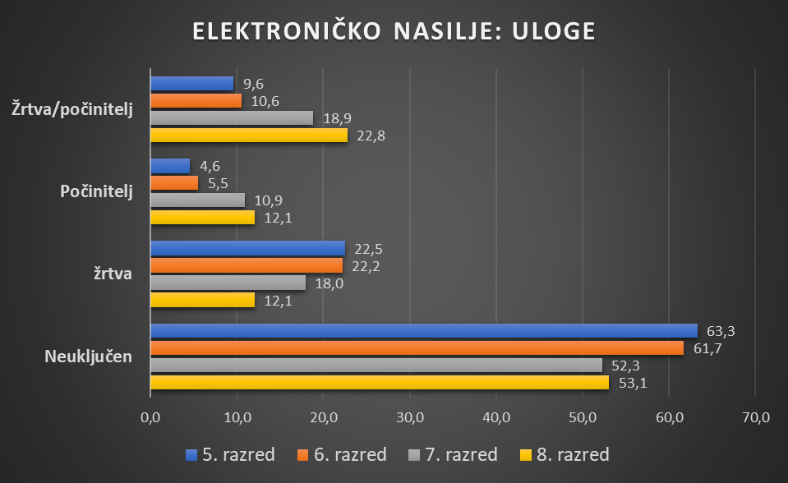
ELEKTRONIČKO NASILJE
U 5. i 6. razredu oko trećine učenika doživljava nasilje, ali je počinitelja znatno manje (14–16 %).
U 7. razredu dolazi do naglog skoka: počinitelja je gotovo dvostruko više 29,8 %, a udio žrtava raste na 36,8 %.
U 8. razredu udjeli se gotovo izjednačuju i žrtve i počinitelji na razini od 34,9 %.

Slide 10
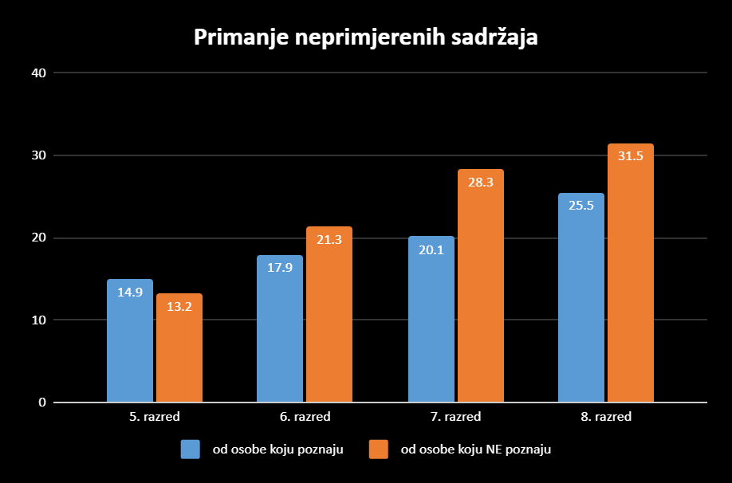
RIZIČNA KOMUNIKACIJA
PRIMANJE SEKSUALNIH SADRŽAJA
Najviše su pogođeni učenici 8. razreda, gdje se s primanjem neprimjerenih, seksualiziranih sadržaja od poznatih osoba susrelo više od četvrtine djece (25,3 %).
Više od četvrtine učenika barem jednom je primilo seksualne ili neprimjerene sadržaje od NEPOZNATIH OSOBA putem interneta. Udio naglo raste u višim razredima osnovne škole, dosežući gotovo trećinu djece u 7. i 8. razredu –
u 8. razredu čak trećina djece (31,5%) prima seksualizirane i neprimjerene sadržaje od nepoznatih osoba.

Slide 11
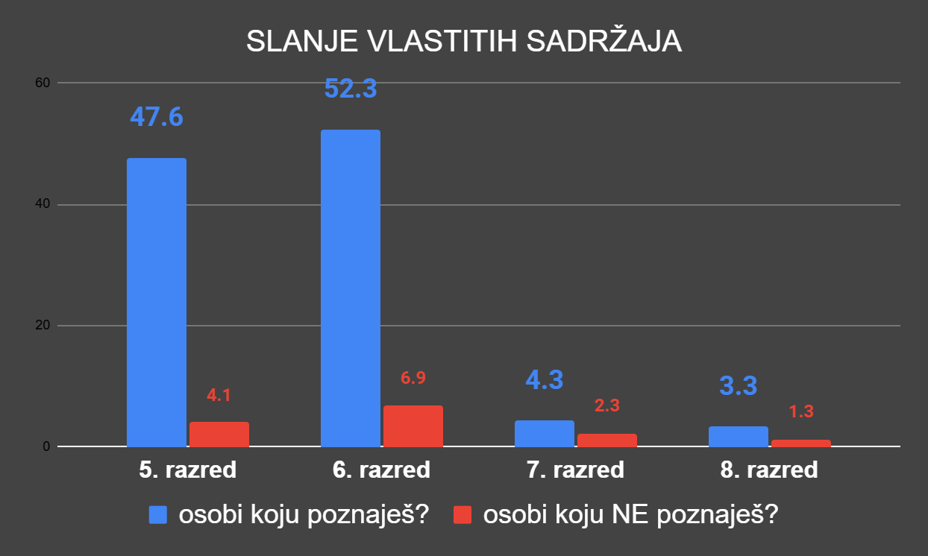
RIZIČNA PONAŠANJA
SLANJE VLASTITIH/ SEKSUALNIH SADRŽAJA
RAZLIKE U OPERACIONALIZACIJI PITANJA
7 I 8 Jesi li ikad primio/la SEKSUALNI sadržaj (npr. seksualnu fotografiju, video zapis) putem Interneta (npr. putem društvene mreže, online grupe, poruke)?
5 I 6 Jesi li ikad primio/la NEŽELJENI, NEPRIMJERENI ILI POTENCIJALNO ŠTETNI SADRŽAJ sadržaj (npr. fotografiju, video zapis) putem Interneta (npr. društvene mreže, online grupe, poruke)?
2-7% učenika poslalo je svoju sliku nepoznatim osobama
3-5% učenika poslalo je svoju sliku poznatim osobama

Slide 12
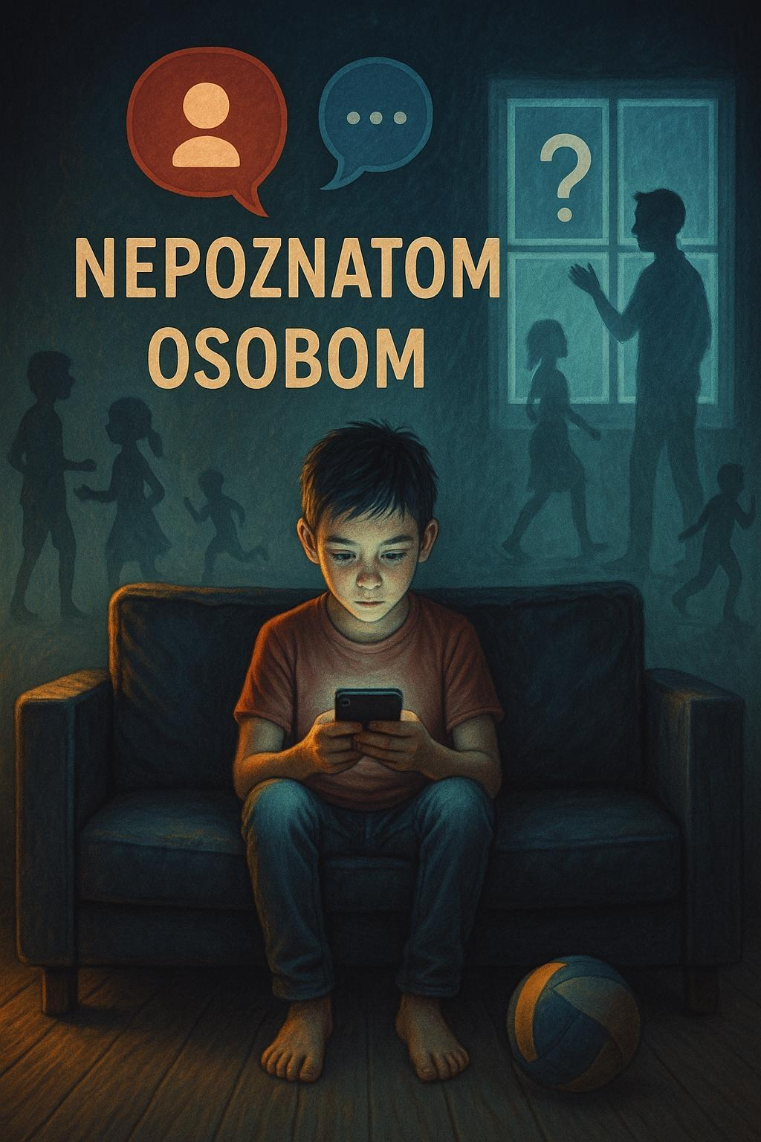
RIZIČNI KONTAKTI Svaki sedmi učenik dogovara susret s osobom upoznatom online
Gotovo svako sedmo dijete (14,8%) u osnovnoj školi barem jednom je dogovorilo susret uživo s osobom upoznatom putem interneta, što predstavlja značajan sigurnosni rizik.
Uočava se jasan trend rasta s dobi gdje takve susrete dogovara 8,2% djece u 5. razredu dok se najveći skok bilježi u 7. razredu, gdje gotovo svaki peti učenik (19,3%) priznaje da je dogovorio susret s osobom koju je upoznao online.
IZUZETNO RIZIČNO PONAŠANJE

Slide 13
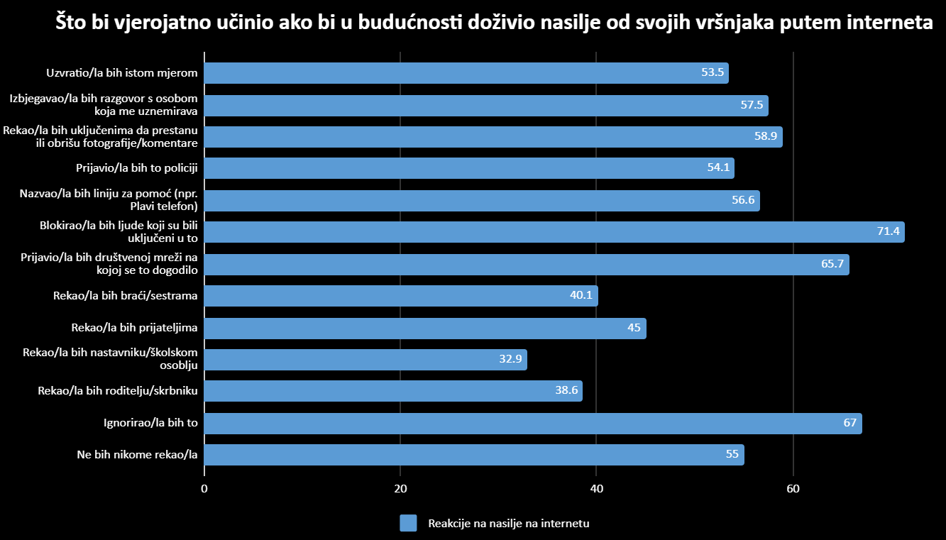
KAKO BI REAGIRAO DA DOŽIVIŠ NASILJE NA INTERNETU?
Najčešće reakcije:
Blokiranje počinitelja ili ignoriranje nasilja (najviši udjeli).
Velik broj učenika bira prijavu platformi - samostalne intervencije
Manje vjerojatno:
Traženje pomoći od odraslih (roditelja, nastavnika, stručnih službi).
Tek manji dio učenika prijavio bi nasilje policiji.
Zabrinjavajuće:
55% učenika navodi da ne bi nikome rekli.
Više od polovice učenika bi uzvratio nasiljem, što može eskalirati situaciju.
Notes:
Učenici se najviše oslanjaju na digitalne alate i pasivne strategije, dok je traženje podrške od odraslih najmanje zastupljeno — što naglašava važnost jačanja povjerenja i dostupnosti sigurnih kanala za pomoć.

Slide 14
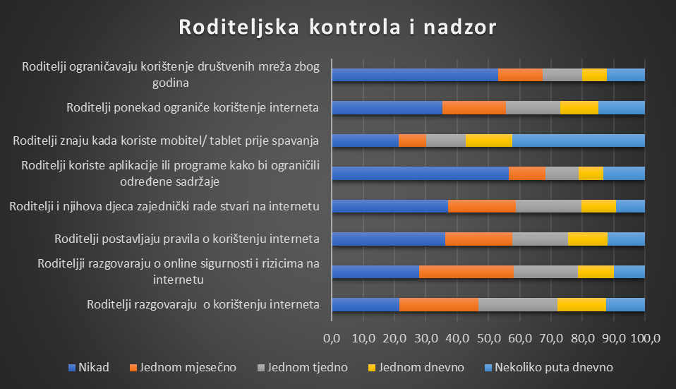
KAKO RODITELJI DJECE OSNOVNOŠKOLSKE DOBI SUDJELUJU u online aktivnostima svoje djece?
Roditeljska kontrola u većini obitelji nije kontinuirana ni sustavna.
Većina roditeljskih aktivnosti provodi se rijetko (nikad ili povremeno)
Najčešći oblik uključivanja je razgovor o korištenju interneta, ali kod oko polovice učenika i to se događa rijetko
Razgovori o online sigurnosti i rizicima uglavnom su neredoviti- najčešće jednom mjesečno ili tjedno
Zajedničke online aktivnosti (roditelji i djeca) nešto su češće, ali nisu svakodnevne
Aplikacije za roditeljsku kontrolu koristi tek manji dio roditelja

Slide 15
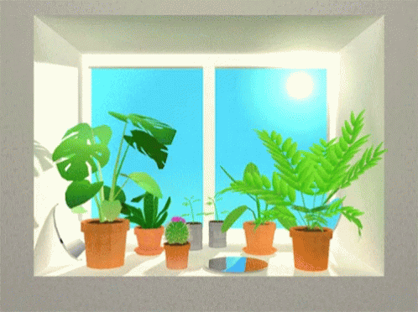
5 KLJUČNIH PORUKA deSHAME ISTRAŽIVANJA
Prevencija mora početi ranije – djeca već u 5. razredu doživljavaju i čine nasilje, a mnoga su izložena i neprimjerenim sadržajima online.
Posebna pažnja mora biti usmjerena na ranjivu skupinu – oko petine djece pokazuje izrazitu ranjivost pogotovo svim elementima: osjećaju neprihvaćenosti, nezadovoljstvo školom, manjku sigurnosti i nedostatku podrške vršnjaka ili nastavnika.
Tišina je ozbiljan problem – više od polovice djece nasilje ne bi nikome prijavilo, iako deklarativno navode povjerenje u odrasle. To jasno pokazuje potrebu za osnaživanjem i ohrabrivanjem djece na prijavu nasilja.
Edukacije moraju biti ciljano razvijene – posebno prilagođene nižim i višim razredima, rodno specifične, sustavno i univerzalno dostupne. Za djecu, roditelje, stručnjake.
Zajedničko djelovanje odraslih i vršnjaka – roditelji, nastavnici i stručne službe, zajedno s djecom i mladima, moraju graditi kulturu povjerenja i digitalne sigurnosti. Djeca trebaju jasnu poruku da će, ako prijave nasilje, dobiti podršku i zaštitu, a ne osudu.

Slide 16
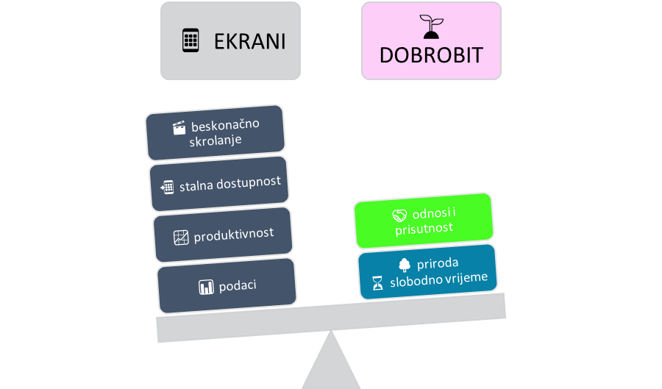
Društvo u disbalansu
Ako nam umjetna inteligencija treba nešto donijeti, neka nam donese više slobodnog vremena — za obitelj, za prijatelje, za direktan rd s korisnicima, za odnose.
Disbalans u bilo kojem sustavu udaljuje nas od homeostaze.
Disbalans korištenja ekrana u svim dobnim skupinama i za sve aktivnosti- proizvodi razvojne i društvene posljedice.
Homeostaza se vraća samo povratkom balansu.

Slide 17
ODRASTANJE U KULTURI NEPOVJERENJA

Slide 18
POVJERENJE KAO RAZVOJNI ZAŠTITNI FAKTOR
→ erozija povjerenja → nesigurni odnosi → grupni pritisak → normalizacija nasilja
Ishod: slabija otpornost I veća ranjivost
Digitalni rizici su zapravo kriza društvenih uloga, odnosa i povjerenja.
ODRASTANJE U KULTURI NEPOVJERENJA

Slide 19
Što kažu mladi iz Hrvatske
Koliko vjerovati osobi s kojom si u vezi, kako procjeniti treba li slati gole, polugole, neprimjerene fotografije (roditelji će reci ne, smatram da nastavnici također ne razumiju potrebu za tim, svi nas smatraju djecom a prijatelji nisu pametni) što napraviti ako bivši šalje tvoje polugole fotografije a i dalje ti se sviđa i smatraš da je to faza u kojoj želi slobodu i nije svjestan sto radi..

Slide 20
PORUKE DJECE – ODGOVORI NA OTVORENA PITANJA
Dječje poruke – ozbiljan poziv za pomoć
„Šalješ nekom svoje privatne slike jer ih voliš.“
„Mislim da bi dječaci trebali prestati siliti djevojčice da šalju slike sebe… svog tijela ako to one ne žele.“
„Druga djeca nemaju pravo dirati nekog bez njihovog dopuštenja.“
„Ja sam bio ismijavan i znam kakav je to osjećaj.“
„Često se osjećam beskorisno, da nisam vrijedna.“
„Posljedice i negativne misli koje djeca imaju kao posljedice vršnjačkog nasilja (samoozlijeđivanje, samoubojstvo, itd.) jer i ja ponekad imam takve misli.“
Zašto djeca šute o nasilju?
„Ne smiješ reći ništa učiteljima jer ispadneš cinkaroš.“
„Osjećam li se loše ako kažem neku osobu učitelju jer se bojim da će me prijatelji isključiti iz društva jer sam cinkala.“
Što djeca žele: Prihvaćenost, toleranciju različitosti i međusobnu podršku
„Svi se trebaju prihvatiti, iako se drugačije oblače ili su druge rase.“
„Važno mi je da djeca shvate da smo svi isti, da svi želimo ljubav i mir.“
„Djeca ne trebaju biti sama. Neka znaju da postoji netko kome se mogu obratiti.“
Mislim da se i druga djeca možda tako osjećaju. Htjela bih da nađu podršku i nekog kome se mogu povjeriti.“
„Da pokušavam smiriti situacije, da bude više radionica o tome…“

Slide 21
HVALA NA PAŽNJI
HVALA NA POVRATNOJ INFORMACIJI
deSHAME HRVATSKA
Izv.prof.dr.sc. Lucija Vejmelka, voditeljica istraživanja
lvejmelka@pravo.unizg.hr
Sveučilište u Zagrebu, Pravni fakultet, Studijski centar socijalnog rada
Tomislav Ramljak tomislav@cnzd.hr
Predsjednik Centra za nestalu i zlostavljanu djecu
Roberta Matković robertamatkovic@yahoo.com
Nastavni zavod za javno zdravstvo Splitsko Dalmatinske županije
Izv.prof.dr.sc. Miroslav Rajter miroslav.rajter@pravo.unizg.hr
Sveučilište u Zagrebu, Pravni fakultet, Studijski centar socijalnog rada
Silvija Hinek, Ivan Ćaleta, Tea Čičić,
istraživači suradnici iz Centra za sigurniji Internet i
Centra za nestalu i zlostavljanu djecu
nacionalni koordinatori
deSHAME CRNA GORA: doc.dr.sc. Ena Grbović ena.g@ucg.ac.me
deSHAME SRBIJA: doc.dr.sc. Jovana Škorić, jovana.skoric@ff.uns.ac.rs
deSHAME BALKAN tim

